Slide 1


Slide 2
NIVEL LEGISLATIVO DEL GADPR-PILALÓ
Presidente Héctor Guamán
Vicepresidente Yolanda Pallo
Vocal Yolanda Pallo
Vocal Tovias Candelejo
Vocal Paco Quishpe

Slide 3
Nivel Administrativo y operativo
Lcda. Martha Pincha
Fabián Ayala
Edgar Molina
Juan Carlos Vallejo

Slide 4
Comisiones conformadas por el estatuto orgánico funcional del GADPR-PILALÓ
Yolanda Pallo
Comisión de igualdad de genero
Comisión de mesa
Comisión de planificación y presupuesto
Jesús Ayala
Comisión de obras publicas y vialidad

Slide 5
Tobias Candelejo
comisión de turismo y ambiente
Comision de unidad técnica
Paco Quishpe
Comision de educación ,cultura y deporte
Comision de salud y seguridad ciudadana

Slide 6
Asamblea local ciudadna del GADPR-PILALÓ.
Cecilio Quishpe
Eduardo Cholopatin
Cesar Chugchilan
Luis Heredia
Jorge Pilatasig
Olmedo Piltasig
Lorenzo Cuzco

Slide 7
Consejo de planificación del GADPR-PILALÓ
Hctor Guaman
Yolanda Pallo
Jesus Ayala
Ernesto Ayala
Anastasia Quishpe
Ernesto Pilalumbo
Jaime Enriquez

Slide 8
NUESTRA INSTITUCION
Es Gobierno Autónomo Descentralizado Parroquial Rural de Pilalo, pertenece al sector público, posee personería jurídica propia, con autonomía administrativa, financiera y patrimonio propio; tiene instancias organizativas territoriales rurales, con de derecho público y patrimonio propio.
Está integrado por todos los vocales , sectores , recintos y comunidades, existentes, en cumplimiento de los objetivos y responsabilidades determinados en la Constitución de la República y el Código Orgánico de Organización Territorial, Autonomía y Descentralización, COOTAD y sus Reglamentos.

Slide 9
MISION
El Gobierno Autónomo Descentralizado Parroquial Rural de Pilaló es un espacio para la construcción participativa del desarrollo local con enfoque a los derechos humanos. Coordina y promueve y articula las creaciones de encadenamiento productivo sostenible, ejecuta programas y proyectos que contribuyen al mejoramiento de las condiciones y calidad de vida de la población.
Tukuykunapak yanapaywan sumak kausayta paktachishun

Slide 10
VISION
Para el 2020 el Gobierno Autónomo Descentralizado Parroquial Rural de Pilaló, es un referente y modelo de desarrollo sostenible. Ejecuta programas para el fortalecimiento de liderazgo. Respetando a la interculturalidad y el enfoque de género. Demuestra organización en la gestión responsable a las actividades productivas, apoyando la utilización de tecnologías socialmente aceptable. Promueve la generación de capacidad en talento humano y apoya, a la recuperación de la cultura y cosmovisión indígena como eje que facilita la promoción turística de la Parroquia.
Tawka Kawsaykunata yanapash tukuy runakunapak munayta paktachinchik

Slide 11
OBJETIVOS
Representar como la Máxima del Gobierno Autónomo Descentralizado Parroquial Rural de Pilalo, en las instancias públicas y privadas, nacionales e internacionales.
Participar en la construcción, definición y gestión de políticas públicas que impulsen el desarrollo social y permitan alcanzar el buen vivir de la población rural;
3. Brindar capacitaciones en temas de competencia que permite la normativa del GAD;
4. Identificar problemas de coordinación y gestión junto con la ciudadanía de la Parroquia y definir estrategias y proponer de soluciones;
5. Gestionar con otras entidades públicas o privadas, nacionales o internacionales e impulsar el desarrollo de programas y proyectos en beneficio de los intereses de los sectores, comunidades y recintos.

Slide 12
ASIGNACION PRESUPUESTARIA 2017
ASIGNACION MEF 2017
$ $ 172475,28
ASIGNACION MEF 2017
GASTO DE CORRIENTE Y INVERSION
Gasto Corriente Gasto de Inversión
$ 62220,00 $ 110255,28

Slide 13
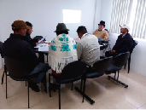
GASTO CORRIENTE
GASTOS EN PERSONAL VOCALES Y SECRETARIA
REMUNERACIONES UNIFICADAS $$ 61363,46
APORTE PATRONAL AL SEGURO
DECIMO TERCERO
DECIMO CUARTO
APORTE CONAGOPARE PROVCINCIAL Y NACIONAL
APOTE 5 POR MIL
FONDO DE RESERVA
POLIZA DE FEDILIDAD

Slide 14
Gastos de fortalecimiento institucional
Gasto personal de asistente administrativo
Remuneración unificada $ 3,010
Decimo tercer sueldo $ 250.81
Decimo cuarto sueldo $ 218.75
Aporte patronal al seguro $ 360.64

Slide 15
GASTO CORRIENTE
SERVICIOS BASICOS
Energía Eléctrica $ 387,00
Telecomunicaciones $ 469,54

Slide 16
GASTO DE INVERSION EN VIALIDAD
GASTOS EN PERSONAL Y MANTENIMIENTOS DEL EQUIPO CAMINEROS
sueldo (chofer de la volqueta ) $ $ 8496,00
aporte patronal al seguro $ 1011.00
decimo cuarto $ 375.00
decimo tercer sueldo $ 708.00
fondo de reserva $ 708.00
sueldo (operador de la gallineta $ 8496.00
aporte patronal al seguro $ 1011.00
decimo cuarto $ 375.00
decimo tercer sueldo $ 708.00
fondo de reserva $ 708.00

Slide 17
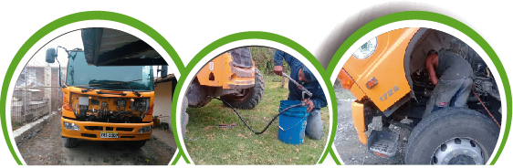
GASTO DE INVERSION EN VIALIDAD
MANTENIMIENTOS DEL EQUIPO CAMINEROS
Mantenimientos y reparación de equipos camineros $ 4697,02
Adquisición de Combustible $ 5,000
Adquisición de llantas $ 12,119.02
Matriculación de la volqueta $ 271.91
Seguro de las maquinas $ 5,828.52

Slide 18
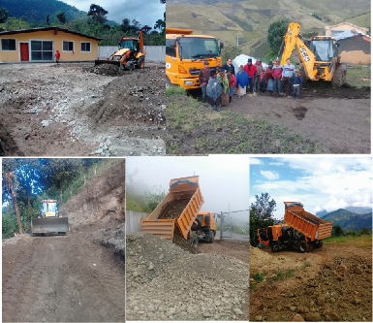
INVERSION OBRA DE MANTENIMIENTO DE LAS VIAS Y OTRAS

Slide 19
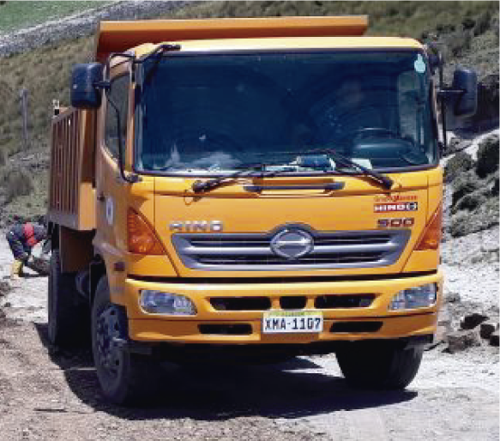
GASTO DE INVERSION EN VIALIDAD
Pago de préstamos Intereses y Capitales BDE
Amortización préstamo BDE $ 18,353.08
Intereses préstamo BDE $ 5,956.52

Slide 20
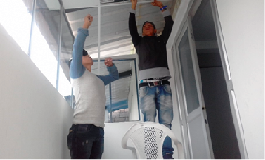
Gastos de fortalecimiento institucional en obras
Pago en arreglo de la casa consistorial del GADPR-Pilaló $ 1058.62

Slide 21

Gasto de Fortalecimiento institucional
Pago de reproducción del video documental $ 2600
elaboración de trípticos para la rendición de cuentas $ 1000

Slide 22
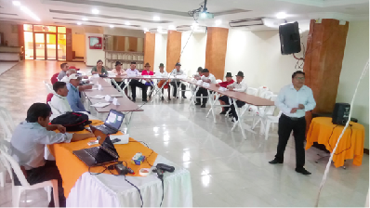
Gasto de Fortalecimiento institucional
Pago en servicio de capacitación dirigido a las autoridades y dirigentes y miembros de la asamblea local ciudadana. $ 2000.00

Slide 23
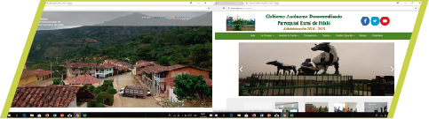
Gasto de Fortalecimiento institucional
Pago de arrendamiento de software de contabilidad. $ 672
Pago de utilización de pagina web
monto $ 285

Slide 24
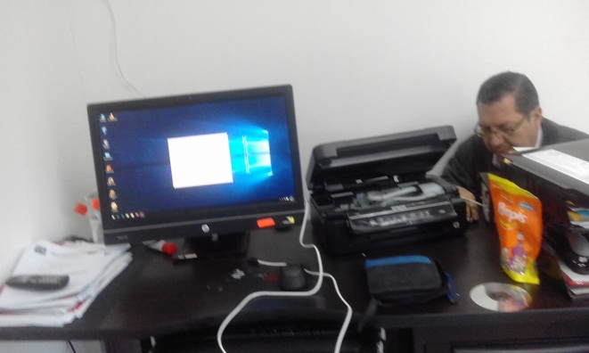
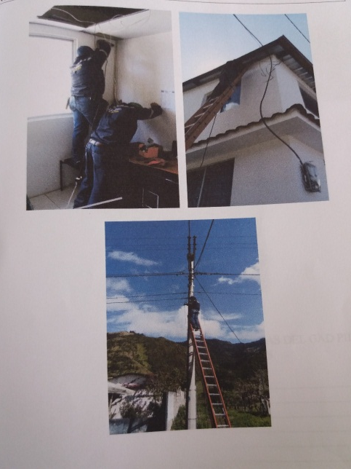
Gasto de Fortalecimiento institucional
Pago de mantenimiento del sistema informático computadoras $ 845.05
Pago de mantenimiento de las instalaciones de redes eléctricas y telefónicas $ 397.60

Slide 25
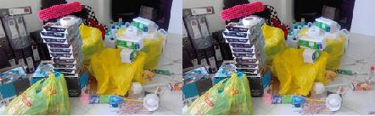
Gasto de Fortalecimiento institucional
Pago de materiales de oficina $ 810,56
Pago materiales de aseo $ 582.24

Slide 26
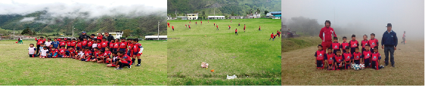
Atención a grupos de atención prioritarios COOTAD ART. 2498
Implementación de la escuela de futbol convenio con GADP-C $ 4032,00

Slide 27
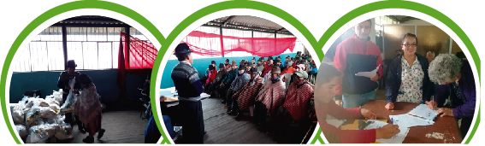
Atención a grupos de atención preoritarios COOTAD ART.249
Capacitación y mejoramiento de la salud a los adultos mayores y personas con discapacidad y entrega de raciones alimenticias. $ 4536.10

Slide 28
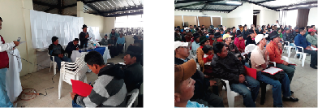
Sensibilización a la ciudadanía en cuidado de los recursos naturales.
Pago de servicio de capacitación en el manejo ambiental a los moradores de la Parroquia. $ 4000

Slide 29
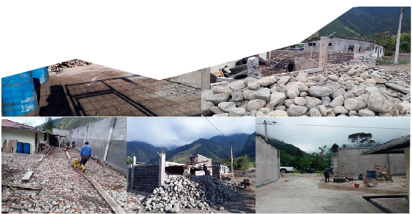
Estudio y construcción de mejoramiento del cerramiento del comedor comunitario del GADPR-P
Gasto en mejoramiento del cerramiento del comedor comunitario del GADPR-Pilaló monto total $ 19013.45

Slide 30
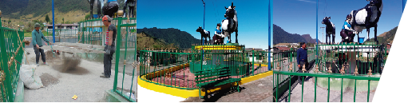
MANTENIMIENTO DEL MONUMENTO AL ORDEÑO $1600

Slide 31
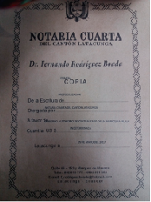
Legalización de bienes públicos
Gastos de tres protocolizaciones en notaria y registro de la propiedad monto. $ 1248.33

Slide 32
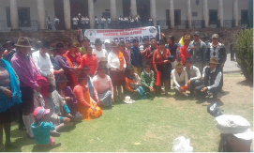
MOVILIZACIÓN A LA CIUDAD DE QUITO CONVOCADO POR CONAGOPARE NACIONAL
Pago de dos buses para movilizar a la ciudad de Quito a la asamblea nacional y presidencia de la republica convocado por la conagopare nacional sobre los proyectos no reembolsables a favor de los GADs monto $ 800

Slide 33
PRESUPUESTO DEL AÑO 2017
Total Gastos Corriente y Inversión del año 2017
172475,28
Arrastre del año 2016
38000,00
Total 210.475,28

Slide 34
Gestiones en diferentes instituciones.
patrocinio de cultura de GADMC-Pujili monto $ 300
Gestion en gad municipal de pijili el equipo caminero para el mejoramiento de las calles principales de Pilaló
Seguimiento y legalización de las escrituras de los espacios públicos GAD Municipal de pujili
Seguimiento sobre el predio de la cemento Cotopaxi gad Provincial de Cotopaxi

Slide 35
Patronato Provincial de grupos atención prioritario gira de observación de adultos mayores de zona baja.
Conagopare Cotopaxi apoyo con estudio técnico de aulas pedagógicas para del sector corral para la cooperación internacional y fiscalizaciones
Gad provincial fomento productivo, tema maquinaria para mantenimiento vial. gestión maquina moto nivelador construcción de via corralpungo chilca

Slide 36
Convenio de la escuela de futbol
Coordinación de juegos ancestrales
entrega de agasjo navideño en los centros educativos.

Slide 37
Reuniones
Participación en las reuniones del cabildo de Apahua, y en los sectores recintos de la Parroquia.

Slide 38
        GRACIAS

